Slide 1
Что такое ЦИРК?

Slide 2
Цирк от латинского слова «circus», означает круг
Первые стационарные цирки появились в Древнем Риме, и представляли собой эллипсовидную арену огромного размера с трибунами, располагавшимися по трем сторонам овала
цирк берет свое начало от античных гонок колесниц и конных ристалищ, бывших любимым развлечением древних римлян

Slide 3
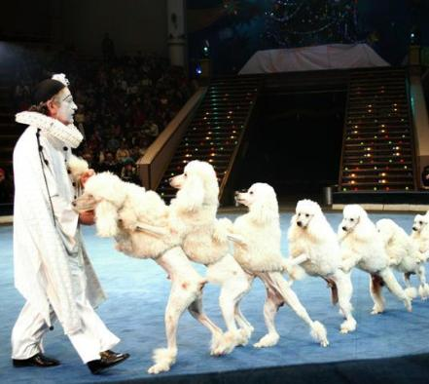
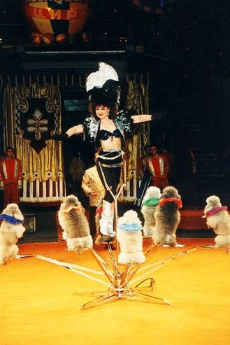
Европейский цирк, как и театр, родился на площади. Артисты давали свои представления пря­мо на земле, а зрители образовывали круг
В современном цирке основную часть помещения составляет круглая площадка (т.н. «арена», она же на профессиональном языке – «манеж»), диаметр которой всегда составляет 13 метров

Slide 4
Цирковые профессии

Slide 5
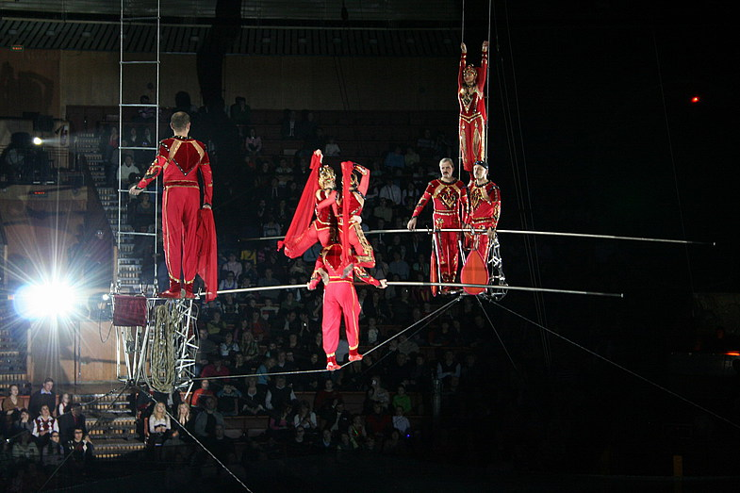
КАНАТОХОДЦЫ

Slide 6
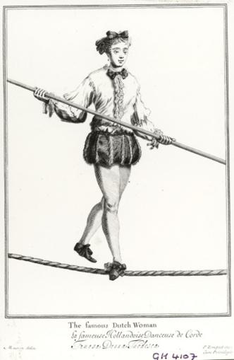
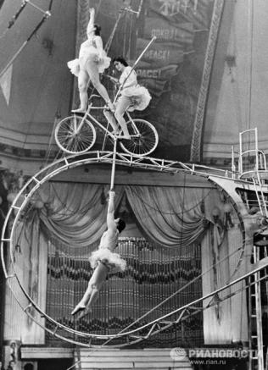
искусство канатоходцев зародилось в среде ремесленников, занимающихся плетением канатов чтобы продемонстрировать крепость своего изделия, мастера ходили и прыгали по канату, натянутому между двумя подставками

Slide 7
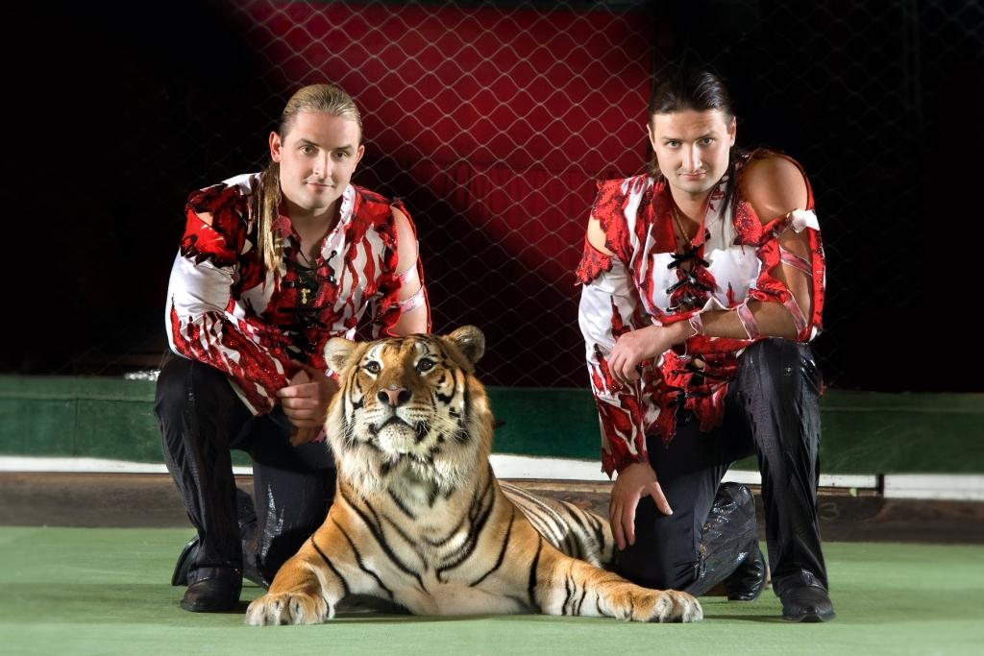
дрессировщики

Slide 8
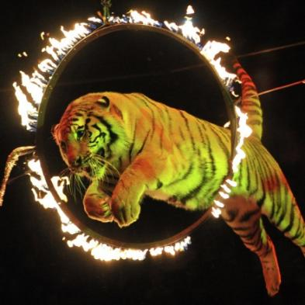
Укротители ведут свою родословную от гладиаторов, сражавшихся на арене с дикими зверями

Slide 9
ВОЗДУШНЫЕ ГИМНАСТЫ

Slide 10
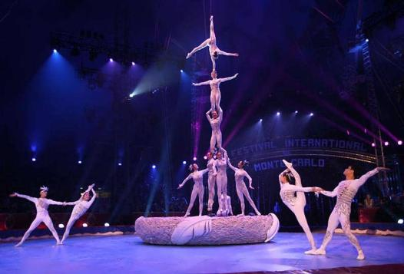
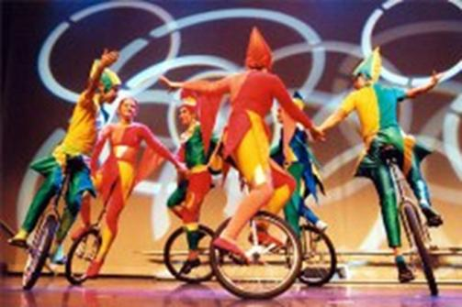
непременная составляющая циркового здания – сферический купол, необходимый для воздушных гимнастических номеров
гимнасты, акробаты, эквилибристы заставляют замирать сердца зрителей

Slide 11
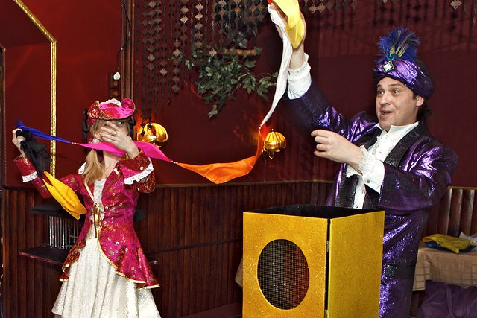
ФОКУСНИК

Slide 12
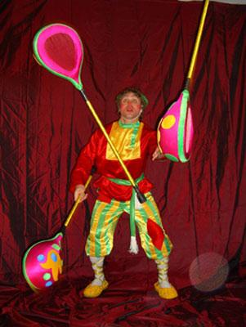
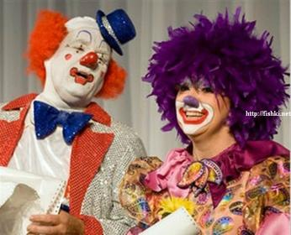
Веселые клоуны дарят смех

Slide 13
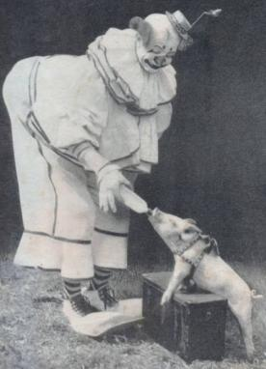
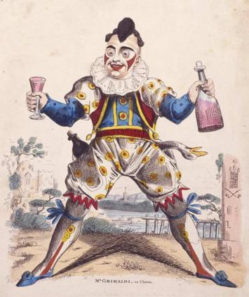
Были бродячие артисты и у нас
на Руси.
Скоморохи показывали дрессированных медведей и других животных, они жонгли­ровали, исполняли акробатические трюки. Эти артисты могут быть названы предшественниками клоунов.
В переводе с английское clown - деревенщина, невоспитанный человек. клоунами и были, бедняки и пьяницы, отсюда и взялся традиционный красный нос.

Slide 14
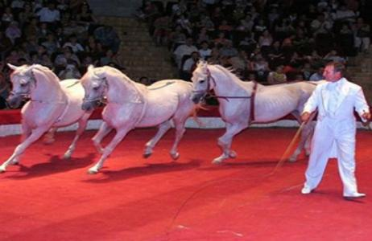
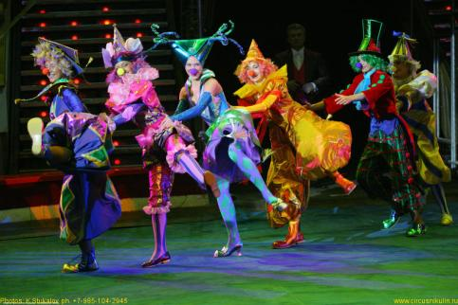
Династия - ряд поколений, передающих из рода в род профессиональное мастерство, традиции. Во всей истории цивилизации самые известные и устойчивые династии – цирковые. Невозможно перечислить все имена, составляющие славу российского цирка

Slide 15
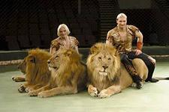
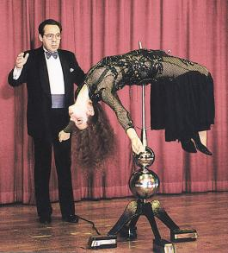
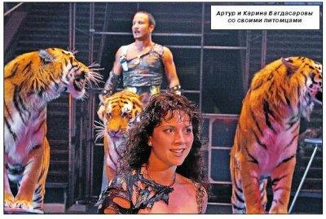
Запашные – династия укротителей, вольтижеров, акробатов, гимнастов.
Дуровы – династия клоунов-дрессировщиков.
Багдасаровы – династия укротителей
Кио – династия иллюзионистов.

